Slide 1
11-4 劈 尖 牛顿环 迈克耳孙干涉仪

Slide 2
劈 尖
S
M
劈尖角

Slide 3
劈 尖
λ
入射光(单色平行光垂直入射)
反射光2
反射光1
n₁
·
A
θ
n
d
n₁
(设n < n₁ )
由于单色光在劈尖上下两个表面反射后形成 1、 2两束反射光。1、2的光程差：

Slide 4
劈 尖
明纹
暗纹
一系列明暗相间的、平行于棱边的平直条纹。
同一厚度d 对应同一级条纹——等厚条纹

Slide 5
讨论
(1)棱边处
为暗纹.
（明纹）
（暗纹）
劈尖干涉

Slide 6
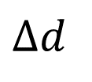
(2)相邻明纹（暗纹）间的厚度差
明纹
暗纹
k
$$Δd$$
θ
L
相邻明纹（或暗纹）所对应的薄膜厚度之差相同.
劈尖干涉

Slide 7

(3)条纹间距b
明纹
暗纹
k
$$Δd$$
θ
L
结论
1.条纹等间距分布
2.夹角θ 越小，条纹越疏；反之则密。
3 n↑ 条纹变密

Slide 8
(4)细丝直径D的计算
劈尖干涉

Slide 9
(5 )干涉条纹的移动

Slide 10
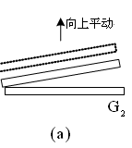
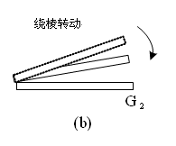
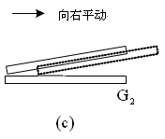
思考题 (1)若劈的上表面向上平移(图a);(2)若劈尖角θ减小(图b) ;(3)若劈的上表面向右平移(图c),干涉条纹如何变化?
当劈尖上表面向上(或向下)移动 ，
条纹向棱边（远离棱边）移动一条

Slide 11
(5 )干涉条纹的移动
当劈尖上表面向上(或向下)移动 ，
条纹向棱边（远离棱边）移动一条

Slide 12
例 1 波长为680 nm的平行光照射到L=12 cm长的两块玻璃片上，两玻璃片的一边相互接触 ，另一边被厚度Ｄ=0.048 mm的纸片隔开. 试问在这12 cm长度内会呈现多少条暗条纹 ?
解

Slide 13
共有142条暗纹

Slide 14
劈尖干涉的应用
(1)干涉膨胀仪
空气劈尖厚度每改变λ/2条纹平移一条

Slide 15
劈尖干涉的应用
(2)测膜厚
在制造半导体元器件时，通常要在Si表面上镀一层SiO2，并且测量厚度。具体方法是将SiO2除去一层，形成劈尖。
已知SiO2的折射率是1.46，Si的折射率是3.42，采用钠黄光589nm垂直入射。

Slide 16
劈尖干涉的应用
(3)检验光学元件表面的平整度
理想光学平面
若待验平板的平面凹凸不平，则干涉条纹将出现弯曲和畸变。
待验平板
由于同一条纹下的空气薄膜厚度相同，当待测平面上出现沟槽时条纹向左弯曲。

Slide 17
劈尖干涉的应用
根据某处条纹弯曲的最大畸变量b′，以及条纹的弯曲方向，就可以判断待验平板在该处的凹凸情况和凹凸深度。

Slide 18
劈尖干涉的应用
(4)测细丝的直径
空气

Slide 19
牛顿环
牛顿环实验装置
T
显微镜
L
S
M 半透半反镜
牛顿环干涉图样

Slide 20
牛顿环
由一块平板玻璃和一平凸透镜组成
光程差

Slide 21
牛顿环的光程差条件
光程差
R
r
d
明纹
暗纹

Slide 22
牛顿环的半径
由几何关系可知
R
r
d
明环半径
暗环半径

Slide 23
牛顿环干涉条纹的特征
k=0，r =0 中心是暗斑
……
牛顿环干涉条纹是一系列明暗相间的同心圆环。

Slide 24
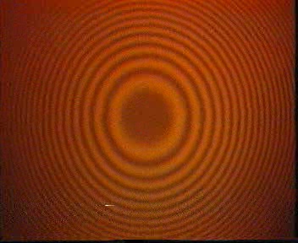
牛顿环的间距
内疏外密
牛顿环干涉是一系列明暗相间的、内疏外密的同心圆环。

Slide 25
讨论
明环半径
暗环半径
(1)从反射光中观测，中心点是暗点还是亮点？从透射光中观测，中心点是暗点还是亮点？
(2)属于等厚干涉，条纹间距不等，为什么？
(3)将牛顿环置于 的液体中，条纹如何变？

Slide 26
牛顿环的应用
1. 已知透镜的曲率半径求波长
用紫光照射，借助于低倍测量显微镜测得由中心往外数第 k 级明环的半径r_{k}=3.0 × 10⁻³ m , k 级往上数第16 个明环半径r_{k＋16}=5.0 × 10⁻³ m ，平凸透镜的曲率半径R=2.50m
以其高精度显示
光测量的优越性

Slide 27
牛顿环的应用
2、测量透镜的曲率半径

Slide 28
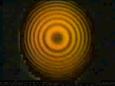
牛顿环的应用
验规
3.检测光学镜头表面曲率是否合格
4、 测量介质折射率

Slide 29
例2 如图所示为测量油膜折射率的实验装置，在平面玻璃片G上放一油滴，并展开成圆形油膜，在波长 的单色光垂直入射
下，从反射光中可观察到油膜所形成的干涉条纹．已知玻璃的折射率为 ，油膜的折射率 ，问：当油膜中心最高点与玻璃
L
S
G

Slide 30
片的上表面相距 时，干涉条纹是如何分布的？可看到几条明纹？明纹所在处的油膜厚度为多少 ?
解 条纹为同心圆
L
明纹
S
G

Slide 31
油膜边缘
由于 故可观察到四条明纹 .

Slide 32
讨论
油滴展开时，条纹间距变大，条纹数减少

Slide 33
总结
(1)干涉条纹为光程差相同的点的轨迹，即厚度相等的点的轨迹.

Slide 34
(2)厚度线性增长条纹等间距，厚度非线性增长条纹不等间距.
(3)条纹的动态变化分析（ 变化时）

Slide 35
(4)半波损失需具体问题具体分析.

Slide 36
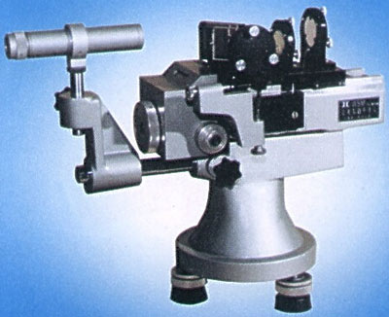
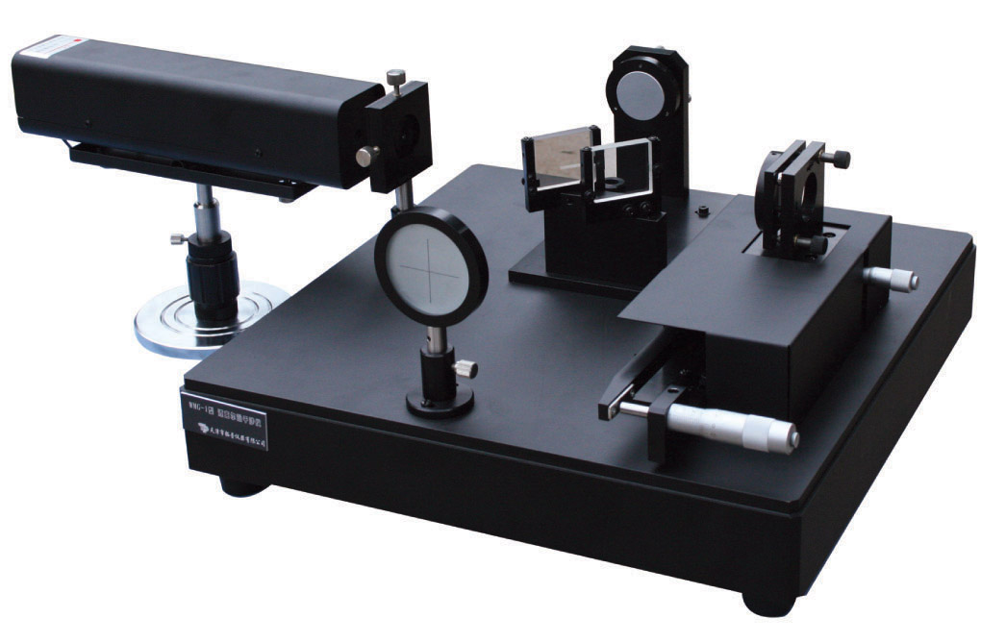
迈克尔孙干涉仪

Slide 37
迈克耳孙干涉仪光路及结构
反射镜
移动导轨
单色光源
反射镜
分光板
补偿板
与 成 角

Slide 38
的像
反射镜
单色光源
反射镜
光程差

Slide 39
当 不垂直于 时，可形成劈尖型等厚干涉条纹.
反射镜
单色光源
反射镜

Slide 40
迈克耳孙干涉仪的主要特性
(1)两相干光束完全分开；
(2)两光束的光程差可调.
移动反射镜
移动距离
干涉条纹移动数目

Slide 41
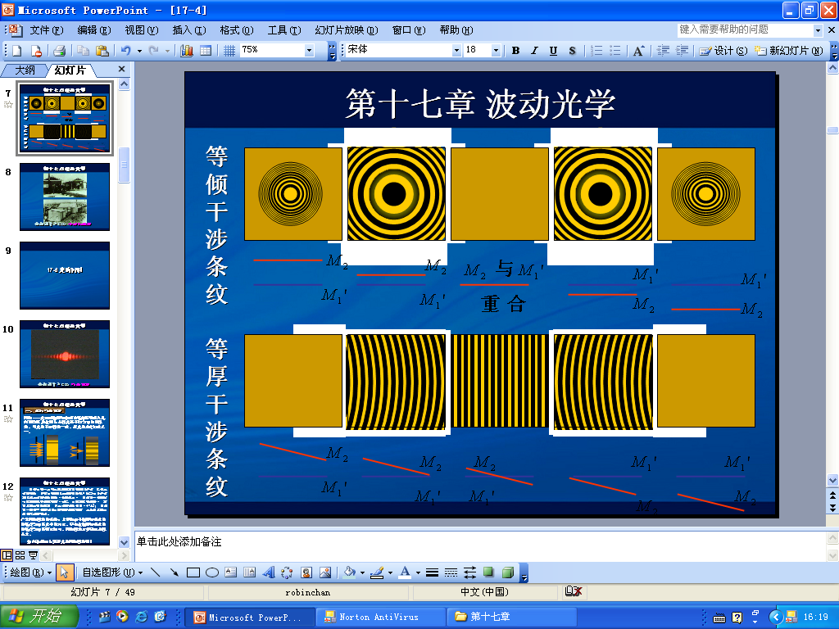
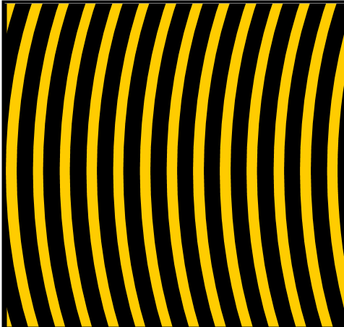
等
倾
干
涉
条
纹
与
重合
等
厚
干
涉
条
纹

Slide 42
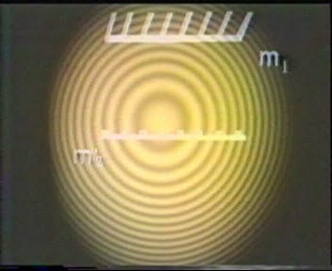
干涉条纹的移动
当 与 之间距离变大时 ，圆形干涉条纹从中心一个个长出,并向外扩张, 干涉条纹变密；距离变小时，圆形干涉条纹一个个向中心缩进, 干涉条纹变稀 .

Slide 43
光程差
插入介质片光程差
光程差变化
介质片厚度
干涉条纹移动数目

Slide 44
例 在迈克耳孙干涉仪的两臂中，分别插入 长的玻璃管，其中一个抽成真空，另一个则储有压强为 的空气 ,用以测量空气的折射率 .设所用光波波长为546 nm，实验时，向真空玻璃管中逐渐充入空气，直至压强达到 为止 . 在此过程中 ，观察到107.2条干涉条纹的移动，试求空气的折射率 .

Slide 45
已知
解

